Slide 1
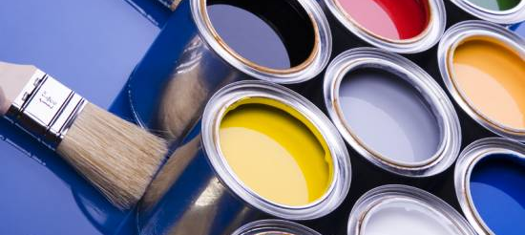
หน่วยที่ 13
วัสดุช่างทั่วไป

Slide 2
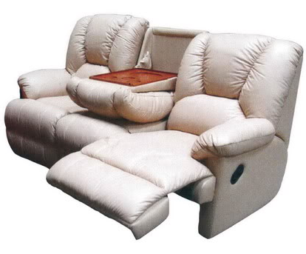
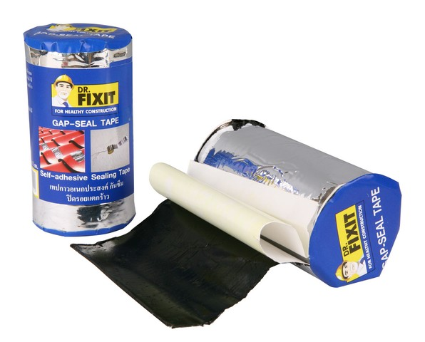
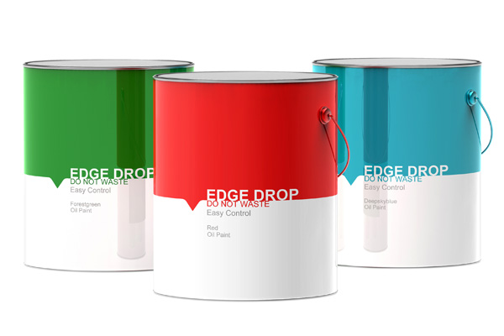
สาระสำคัญ
วัสดุที่มนุษย์นำมาใช้เป็นส่วนประกอบ หรือปกป้อง สิ่งก่อสร้าง หรือชิ้นงานนั้นๆ เช่น สี ยาง วัสดุประสาน หนัง เป็นต้น

Slide 3
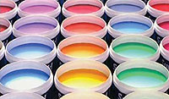
ความหมายของสี
วัสดุสังเคราะห์ที่ทำหน้าที่เพิ่มความสวยงาม ป้องกันความเสียหายให้กับวัสดุ

Slide 4
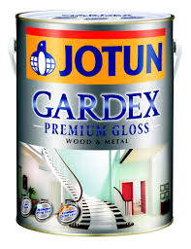
ประเภทของสี
สีน้ำมัน
เป็นสีที่แห้งช้า ประกอบด้วยผงสีต่างๆ น้ำมันที่นำมาผสมให้เจือจาง

Slide 5
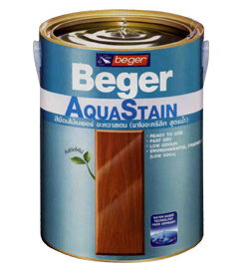
ประเภทของสี
สีเคลือบ
ผงสี และใช้น้ำมันวานิชเป็นตัวทำละลาย ใช้ได้ทั้งทาและพ่น

Slide 6
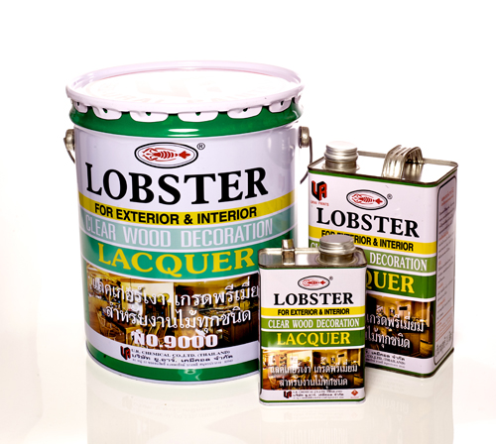
ประเภทของสี
สีแลคเกอร์
ผงสี และใช้ไนโตรเซลลูโลสเป็นตัวทำละลาย ใช้ในการซ่อมพ่นสีรถยนต์

Slide 7
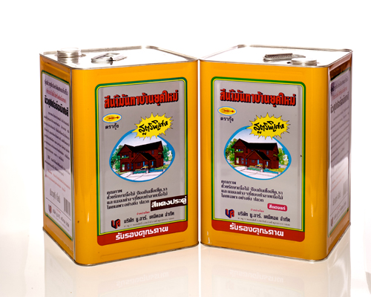
ประเภทของสี
สีน้ำหรือสีน้ำพลาสติก
พลาสติกพอลิไวนิลแอซิเทต ซึ่งละลายได้ในน้ำ มีคุณสมบัติเหมือนกาว

Slide 8
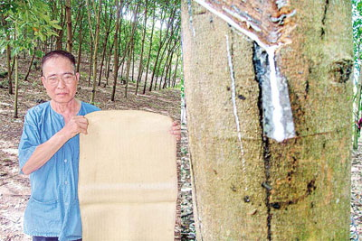
ความหมายของยาง
วัสดุที่มีคุณสมบัติยืดหยุดตัวได้ดี ซึมซับแรงกระแทก เนื้อแน่น ก๊าซหรือของเหลวซึมผ่านได้ยาก

Slide 9
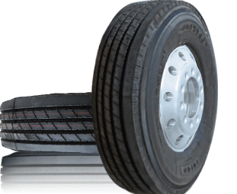
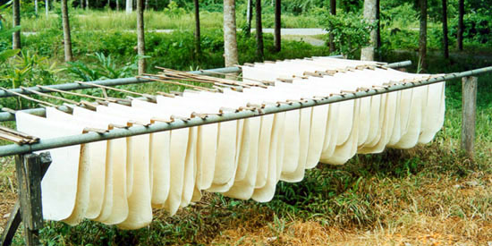
ประเภทของยาง
ยางธรรมชาติ
น้ำยางที่ได้จากต้นยางพารานำมาผ่านกระบวนการผลิตเพื่อนำไปใช้งานได้ต่อไป

Slide 10
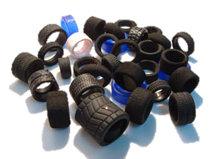
ประเภทของยาง
ยางสังเคราะห์
สารเคมี 2 ชนิดผสมกัน คือ สไตรีนกับบิวตะไอดีนและมียางธรรมชาติผสมอยู่ด้วย

Slide 11
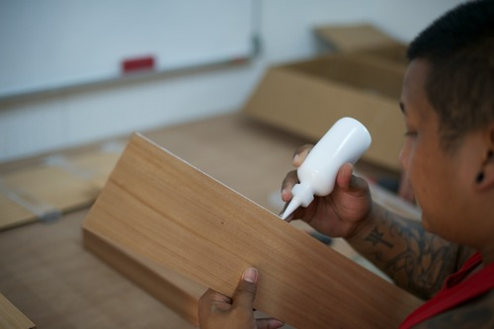
ความหมายของวัสดุประสาน
วัสดุที่ใช้ประสานวัตถุชิ้นให้ติดกัน ซึ่งวัดสุทำให้เกิดแรงยึดแน่นระหว่างผิว เรียกว่า แรงประสาน

Slide 12
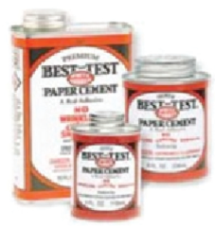
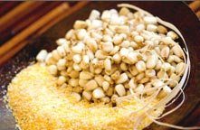
ประเภทของวัสดุประสาน
วัสดุประสานธรรมชาติ
กาวที่ผลิตมาจากวัสดุธรรมชาติ อาจได้มาจากสัตว์ หรือพืช

Slide 13
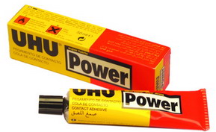
ประเภทของวัสดุประสาน
วัสดุประสานสังเคราะห์
กาวที่ได้จากสารเคมีสังเคราะห์ให้มีคุณสมบัติในการยึดประสานวัตถุต่างๆ

Slide 14
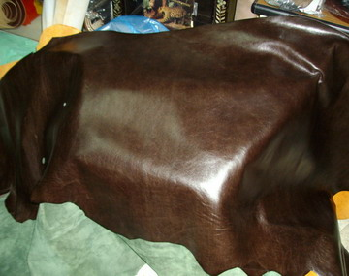
ความหมายของหนัง
วัสดุอินทรีย์ มีลักษณะเป็นแผ่นมีความหยุ่นตัว

Slide 15
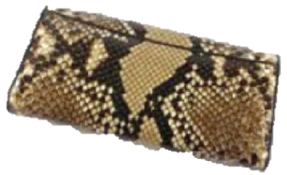
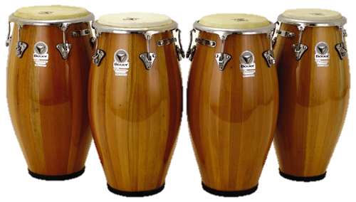
ประเภทของหนัง
หนังแท้
หนังที่ได้จาสัตว์ต่างๆ เช่น วัว ม้า จระเข้ หรือสัตว์ป่าต่างๆ เป็นต้น

Slide 16
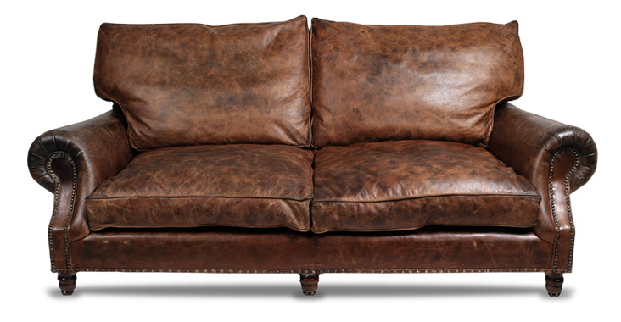
ประเภทของหนัง
หนังเทียม
หนังที่ผลิตขึ้นเพื่อใช้ในลักษณะงานเดียวกับหนังแท้ พบในผลิตภัณฑ์ต่างๆ

